Slide 1
레벨기획서
이영웅
로그라이크
익숙한 던전

Slide 2
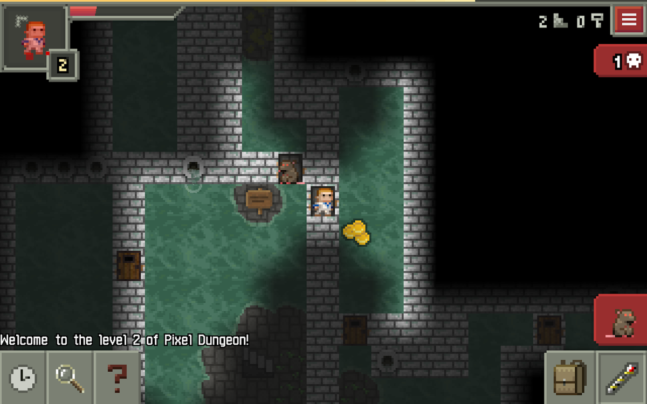
스타일
이미지 : 픽셀던전
플랫한 스타일의 단순한 그래픽

Slide 3
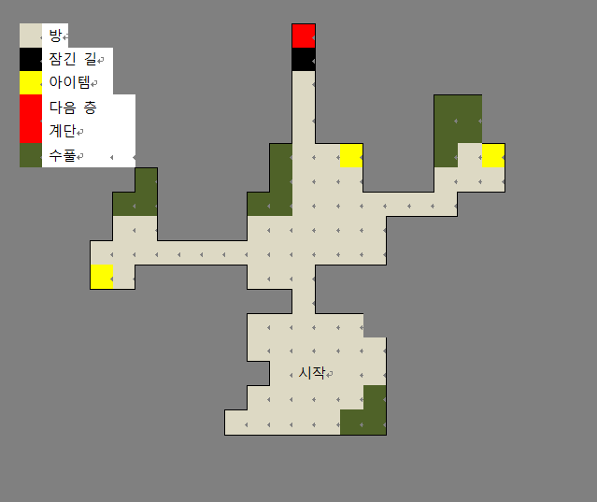
초기 시작 레벨

Slide 4

맵 생성규칙
방의 크기는 2x2 ~ 10x10의 크기로
랜덤하게 생성되며 일부 부분을 깎아
동굴 같은 느낌을 형성한다.
1층 기본부터 시작하여 층이 올라갈 때마다 1개의 방이 추가된다.
4+(n-1)개의 방 (n은 층, 최고 20개의 방)
한 층에는 식량은 반드시 하나의 비상 식량(대)만 존재
보스룸(10층 20층) 의 경우에는 하나의 큰 방과 계단으로 시작
보스를 처치해야 올라가는 계단 해금

Slide 5
맵 생성규칙 2
몬스터와 아이템이 방 개수의
2/3 만큼 생성한다.
몬스터의 레벨 = 층의 숫자
Ex) 방이 7개면 4마리의 몬스터 생성
단 생성된 장소에 있던 몬스터가 죽었을 경우
3분 이내에 플레이어 시야에 없을 때 그 자리에서 리스폰이 된다.

Slide 6
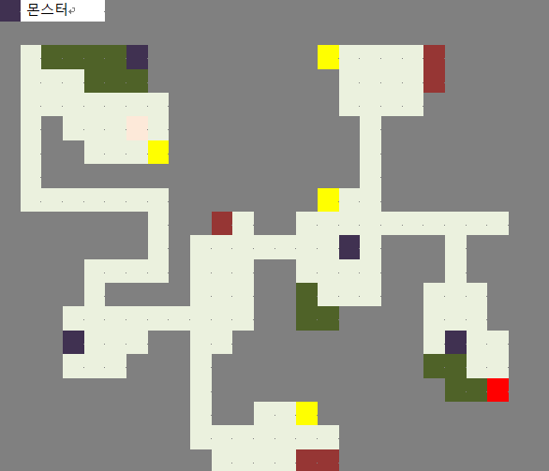
초기맵 이후의 레벨 (ex 4층)

Slide 7
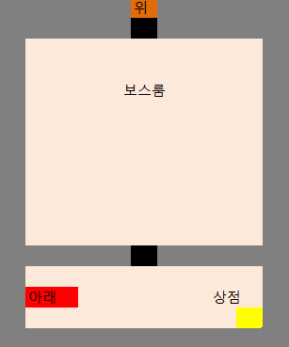
보스룸
10층 or 20층 이므로 상점이 존재하고
보스 룸 진입 시 보스를 쓰러뜨리기 전 까지 계단으로 가는 길이 봉쇄된다.

Slide 8

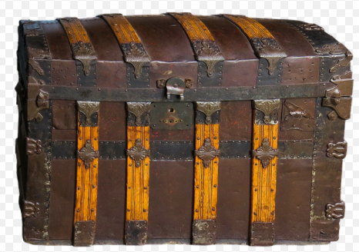
맵과 상호작용 1
수풀
수풀의 경우 안에 들어가거나 나올 수 있으며
안과 밖의 시야가 분리된다.
Ex) 밖에서는 안 보기 불가, 안에서는 밖 보기 불가
그리고 수풀 안에 몬스터나 아이템이 생성될 수도 있다.
랜덤 아이템
층마다 정해진 아이템이 랜덤 등장
처음 얻는 아이템의 경우 정보를 알 수 없다.
(포션 등 즉발성 아이템 사용, 스킬 사용,
3층 위로 이동 시 정보 공개)

Slide 9
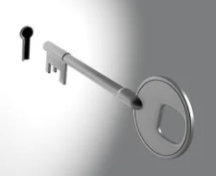

맵과 상호작용 2
열쇠
반드시 잠긴 방 안에 있지 않으며
잠긴 방과 같은 층에서 얻을 수 있는
열쇠 개수는 1:1 대응한다. (입장 불가능한 방 방지)
(상점 판매 포함)
잠긴 방 수 0~2개, 방안에는 반드시 아이템 or 계단
계단
최종 층으로 올라가 게임을 클리어 하기 위한 이동수단
역으로 아래로 내려가는 경우에는 층에 따른 디버프가 있다.

Slide 10

맵과 상호작용 3
5층마다 랜덤한 장소에 생성되는 마법진 형태의 상점
아이템 구매 및 판매를 할 수 있으며
판매 시에는 닳은 내구도 퍼센트만큼 가격이 감소한다.
판매 품목은 현재 층에서
±5층에서 등장할 수 있는 아이템을 랜덤판매 한다.
아이템에는 기본 가격이 있으며
상점에서는 기본 가격의 ±10%로 랜덤 판매한다.
미감정 아이템의 가격도 ±10%이므로 아이템을 유추할 수 있음

Slide 11
아이템 정보
분류ㅏ | 이름 | 가격(G) | 등장 층(1~20) | 비고
장비 | 낡은 검 | 5 | 1 | ATK무기, ATK +1, 즉시 감정, 내구도 100
장비 | 적색오브 | 700 | 12~19 | SATK무기, SATK+8, 내구도 20, 스테미나 5배소모, 2칸 거리, 공격 딜레이 2.7초, 20% 화상
장비 | 녹색오브 | 500 | 9~14 | SATK무기, SATK+4, 내구도 30, 스테미나 2배소모, 2칸 거리, 공격 딜레이 2.8초
장비 | 청색오브 | 300 | 3~7 | SATK무기, SATK+2, 내구도 40, 스테미나 2배소모, 2칸 거리, 공격 딜레이 3초
장비 | 매직완드 | 900 | 14~19 | SATK무기, SATK+5, 내구도 100, 3칸 거리, 공격 딜레이 1.5초
장비 | 숏 소드 | 40 | 2~6 | ATK무기, ATK +3, 내구도 150, 공격 딜레이 0.7초
장비 | 롱 소드 | 80 | 5~12 | ATK무기, ATK +7, 내구도 150, 스테미나 소모 2배, 2칸 거리, 공격 딜레이 1.2초
장비 | 브로드 소드 | 150 | 9~15 | ATK무기, ATK +5, 내구도 150, 공격 딜레이 1초
장비 | 낡은 활 | 80 | 2~7 | ATK무기, ATK +2, 내구도 100, 3칸 거리, 화살 소모, 공격 딜레이 0.7초
장비 | 롱 보우 | 120 | 5~12 | ATK무기, ATK +4, 내구도 100, 5칸 거리, 화살 소모, 공격 딜레이 0.7초
음식 | 체력 회복의 포션 | 10 | 1~19 | 체력 70% 회복
음식 | 비상 식량(소) | 30 | 1~19 | 스태미나 25% 회복
음식 | 비상 식량(중) | 60 | 2~19 | 스태미나 50% 회복
음식 | 비상 식량(대) | 90 | 3~19 | 스태미나 75% 회복
음식 | 화상 회복의 포션 | 10 | 5~10 | 화상 즉시 치유
유물 | 화살 | 25 | 2~14 | 활에서 사용됨, 명중 실패 시 다시 주울 수 있음
유물 | n층의 열쇠 | 100 | 1~19 | 획득한 층 전용 잠긴 방을 푸는 열쇠
유물 | 잿빛 오브 | ? | 20 | 마지막 포탈을 타기 위한 물건, 즉시감정
유물 | 감정의 주문서 | 800 | 5~19 | 다른 아이템 1개 즉시 감정
유물 | 금화상자 | 1000 | 15~19 | 판매가격이 비쌈
유물 | 선택의 거울 | ? | 2 | 종족 선택 1회성 2층에서 단 1번 확정 출현 ( 인간 확정 선택가능 나머지는 뽑기로 소유한 경우가 아니라면 랜덤선택에서 출현 )

Slide 12
버프/디버프 종류
화상 : 5초간 5번 1의 데미지
동상 : 5초간 이동속도, 공격속도의 효율 80%
출혈 : 5초간 체력 1초마다 1%씩 감소 ( 중첩가능 )
산성 : 5초간 특수방어력(SDEF) 효율 50%
허기 : 스태미나가 0일 때만
공격력, 방어력, 공격속도 효율 50%, 1초마다 체력 1씩 감소
하강 디버프 : 10초간 공격력, 방어력효율 25%씩 감소, 초당 1%의 체력 감소
(중첩 최대 10회 가능, 1층 상승 시 1개 해제)
신속 : 30초간 이동속도 1.2배
수면 : 1초마다 스태미나 1 소모당 5% Hp 회복, 공격받거나 원하는 시점에 기상, 시간 가속 스킵 가능
부유 : 30초간 이동속도 1.1배, 투척류, 마법류를 제외한 지상의 물리공격 회피

Slide 13
능력치
능력치 종류 : HP, SP, ATK, DEF, SATK, SDEF
HP: 체력 0이 되면 게임오버
SP(스태미나 포인트):
이동, 공격, 스킬, 마법사용에 기본적으로 1 소비
음식 또는 포션으로 회복
(이동의 경우 50칸 정도에 1소비 0이 되면 디버프 허기에 빠짐)
ATK: 공격력 이 수치만큼 데미지를 입힘
DEF: 방어력, 이 수치만큼 데미지를 덜 입음
SATK|SDEF: 특수한 공격에 대한 공격력과 방어력

Slide 14

레벨업
레벨에 따른 능력치 변화 (성장 스탯 제외)
초기 능력치 + 초기 능력치 * 레벨 * 0.5 = 현재 능력치 ( 소수점은 반올림 )
장비나 유물로 영구/일시적으로 올라가는 능력치는 초기 능력치를 변경하는 식으로 계산됨
기초
15HP
Lv1
22HP
Lv10
90HP
Lv20
165HP

Slide 15
경험치
성장 스탯 * 현재 레벨 = 최대 경험치
Ex) 성장스탯 5, 레벨 5, 경험치 0/25
동일한 랩의 적을 5마리 잡아야 성장한다는 의미
쓰러뜨린 적의 레벨에 비례하여 획득
획득 경험치 = 적의 레벨

Slide 16
데미지
공격을 가할 때:
상대의 체력 – (플레이어의 ATK - 상대의DEF)
공격을 받을 때:
플레이어의 체력 – (플레이어의 DEF – 상대의 ATK)
마법의 경우 SATK, SDEF
데미지가 <=0 인 경우 1의 데미지로 취급

Slide 17
종족
플레이어의 경우 행동패턴 대신 들고 있는 장비로 공격이 결정된다.
몬스터의 경우 스태미나의 영향을 받지 않는다.

Slide 18
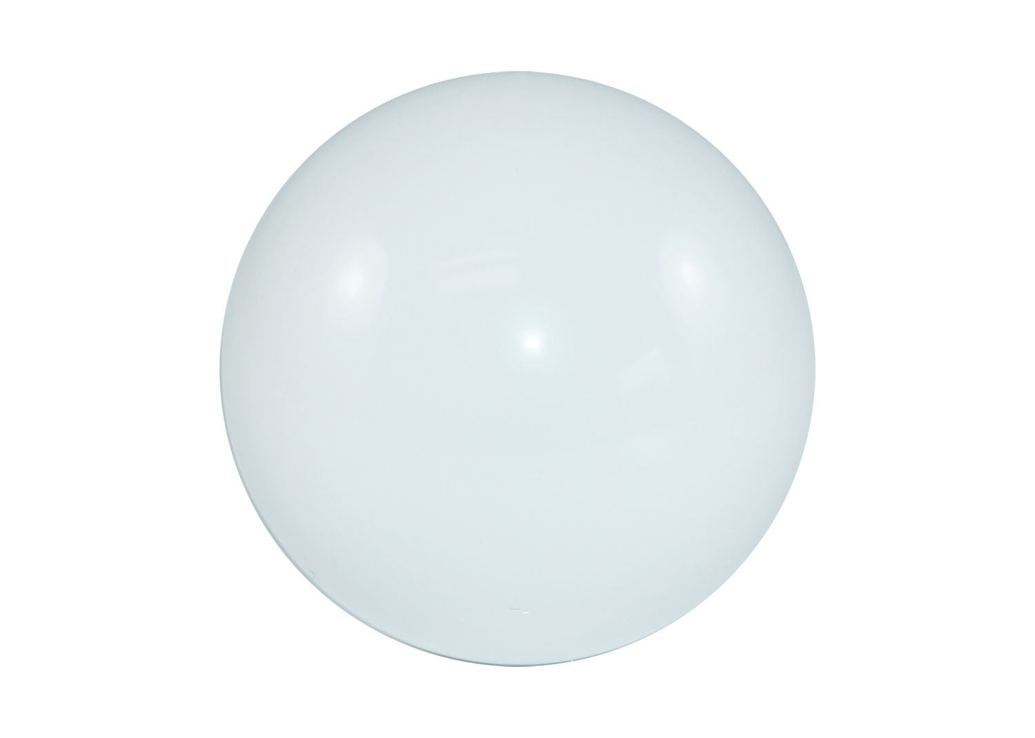
종족
-흰 구체-
스탯: HP:10 SP:10, ATK:1, DEF:1, SATK:1, SDEF:1, 성장: 1
스킬: 없음
-각성한 흰 구체-
스탯: HP:15 SP:20, ATK:3, DEF:2, SATK:3, SDEF:2, 성장: 1
스킬: 흐름/신속 버프 적용 쿨타임 30초

Slide 19

종족
인간(기본 확정선택 가능)
스탯: HP:15, SP:20, ATK:2, DEF:1, SATK:2, SDEF:1, 성장: 3
스킬:
아이템 감정/스태미나 5를 사용하여 아이템을 판별함, 쿨타임 1분

Slide 20
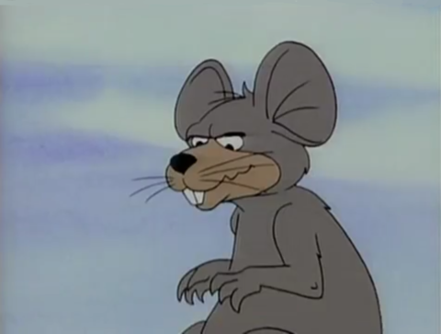
종족
거대 쥐(랜덤선택 불가능)
행동패턴: 플레이어를 따라간 후 1회 0.8초 딜레이 ATK공격 후 성공하면 스킬 사용하고 도망침
스킬: 줄행랑/신속 버프 적용, 쿨타임 30초
스탯: HP:3, SP:50, ATK:1, DEF:1, SATK:0, SDEF:0, 성장: 1
출현장소: 1~2층
드랍테이블
100% (1*층수~2*층수)G
30% 비상 식량(소)

Slide 21

종족
슬라임 (랜덤선택 가능)
행동패턴: 2초마다 주변 랜덤 이동, 스킬 쿨타임에 영향 받아 회복, 시야에 보이면 플레이어에 붙어 2초마다 SATK공격 30% 확률로 산성 상태이상
스킬: 치유/스태미나, 체력을 10% 회복함, 쿨타임 2분
스탯: HP:5, SP:80, ATK:0, DEF:1, SATK:3, SDEF:0, 성장: 1
출현장소: 2~19층
드랍테이블
100% (5*층수~10*층수)G
10% 비상 식량(소)

Slide 22
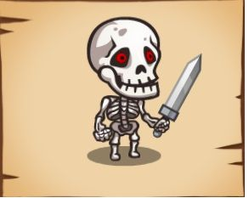
종족
스켈레톤 (랜덤선택 가능)
행동패턴: 플레이어에게 3칸의 범위 안에 들어와 스킬을 사용하고 뒤로 빠지며 회피를 시도한다.
스킬: 뼈 던지기, 30% 확률로 출혈, 쿨타임 15초, 공격딜레이 1.5초, 3칸까지 유효범위, ATK 공격
스탯: HP:1, SP:무한, ATK:3, DEF:1, SATK:0, SDEF:5, 성장: 2
출현장소: 4~10층
드랍테이블
100% (7*층수~15*층수)G
30% 화살
1% 청색오브

Slide 23
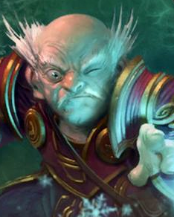
종족
마법사 고블린 (랜덤선택 불가능)
행동패턴: 플레이어가 시야에 들어오면 배리어 사용 후 유효범위 3칸의 불을 발사함
스킬: 배리어, 임시로 자신과 레벨이 같은 스탯 HP:10, DEF:5 SDEF:5의 방어막을 몸에 두른다. 쿨타임 5분
스탯: HP:3, SP:20, ATK:1, DEF:1, SATK:5, SDEF:5, 성장: 4
출현장소: 15~19층
소유한 캐릭터로 시작할 경우 적색오브를 획득
드랍테이블
100% (10*층수~15*층수)G
3% 적색오브
10% 비상 식량(중)

Slide 24

종족
위습(10층 보스, 랜덤선택 불가능)
행동패턴: 패턴1 -> 5초 경직 -> 패턴2 -> 5초경직 -> 반복
패턴1: 2초 투명화(물리공격만 완전 내성)후 플레이어에게 이동 후 0.4초 딜레이 SATK 공격
패턴2: 8방향으로 흰색 빔 형태의 긴 공격 후 회전하는 SATK 공격
스탯: HP:30, SP:무한, ATK:0, DEF:8, SATK:7, SDEF:6, 성장: 5
소유한 캐릭터로 시작할 경우 적색오브를 획득
드랍테이블
100% 1000G
100% 10층의 열쇠
100% 비상 식량(대)
100% 1회 강제 레벨업

Slide 25
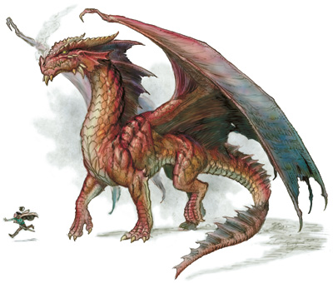
종족
드래곤(20층 보스, 랜덤선택 불가능)
행동패턴: 패턴1 -> 패턴2 -> 패턴3 -> 5초경직 -> 반복
패턴1: 2x2범위의 ATK 피해를 입히는 돌을 5개 랜덤으로 떨어뜨림
패턴2: 스킬 공격, 쿨타임 중이면 날개치기 ATK 공격
패턴3: 플레이어 방향으로 천천히 날라가는 (1초에 1칸) 불덩이를 3회 SATK 데미지
스킬: 브레스/ 40도 각도로 불을 발사함, 80%확률로 화상, SATK데미지, 스태미나 2배소모, 쿨타임 30초
스탯: HP:30, SP:50, ATK:7, DEF:7, SATK:7, SDEF:7, 성장: 5
소유한 캐릭터로 시작할 경우 적색오브를 획득
드랍테이블
100% 잿빛 오브
100% 100000 G

Slide 26
특수재화
정가 특수 재화량 | 실제 특수 재화량 (상시 보너스) | 정가금액 | 실제 판매금액(수수료 30%)
10 | 10 | 1000 | 1300
30 | 33 | 3000 | 3900
50 | 55 | 5000 | 6500
100 | 120 | 10000 | 13000
300 | 360 | 30000 | 39000
500 | 600 | 50000 | 65000
1000 | 1500 | 100000 | 130000
50(즉시)+10*30(30일간) | 총 350 | 4,230.9 | 5500
1회 뽑기 가격 = 16 | 10회 = 160 | 단방향 재화 변경 가능 | 1Crystal=>1000Gold

Slide 27
뽑기
1회 16Crystal 10회 160Crystal 소비
캐릭터 중복 시 게임과 상관없이 영혼의 결정 1개 누적, 50개로 종족 선택획득 가능
종족 | 확률
각성한 흰 구체 | 10%
거대 쥐 슬라임 스켈레톤 | 16%
마법사 고블린 하피 | 13%
위습 – 8% 드래곤 – 8% | 8%

Slide 28
인벤토리 영구 확장
칸 수 | 확장 비용 ( Crystal )
16=0Crystal(기본 시작) | 0 (기본 4x4)
17 | 3
18 | 3
19 | 4
20 | 4
21 | 5
22 | 5
23 | 6
24 | 6
25 | 6 (최대 5x5)
총합: 42Crystal

Slide 29
게임흐름
동굴 시작 -> 탈출 -> 엔딩
특수 재화의 경우 종족 확정선택이 가능해지는 뽑기 가능 (랜덤선택 불가능) 항목도 뽑기로 가능
죽은 경우 5Crystal 사용 또는 광고 시청으로 부활 가능
광고 부활 시 HP, 스태미나 100% 회복
Crystal 부활 시 HP, 스태미나,모든 내구도 100% 회복, 선택의 거울획득

Slide 30
감사합니다

